Slide 1
PostgreSQL – Présentation
Licence GNU FDL - Version 1.0

Slide 2
Plan
Structure de PostgreSQL
Organisation d’une base de données
  Schémas
  Tables
  Colonnes
  Types
  Utilisateurs
  Contraintes

Slide 3
Structure de PostgreSQL
Utilise un modèle Client-Serveur
Plusieurs programmes coopèrent lors d’une session PG
Un processus serveur (postgres) gère les fichiers de la base, les demandes de connexions et les opérations sur la base
Une application cliente (psql, PgAdmin, Qgis, ArcGIS, PHP, etc…) se connecte à la base et réalise des opérations
Client et serveur peuvent être sur des machines différentes
TCP-IP entre le client et le serveur
Le serveur gère plusieurs client: il crée un processus postgres pour chaque nouveau client
Un serveur PG gère plusieurs base de données
Notes:
Une session est établie lorsqu’on un client (PgAdmin, Qgis, PSQL, etc.) se connecte au serveur PG.
Le processus principal postgres reste disponible pour répondre à de nouvelles demandes de connexions

Slide 4
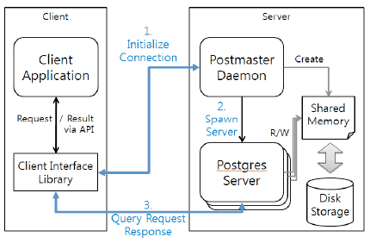
Structure de PostgreSQL
Notes:
Une session est établie lorsqu’on un client (PgAdmin, Qgis, PSQL, etc.) se connecte au serveur PG.
Le processus principal postgres reste disponible pour répondre à de nouvelles demandes de connexions

Slide 5
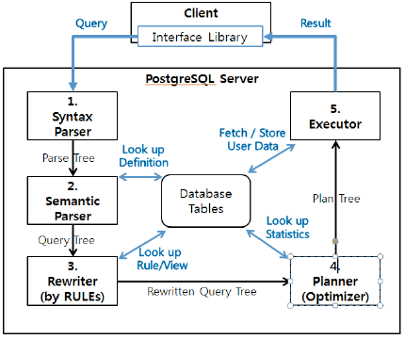
Etapes d’une requête
Notes:
Une session est établie lorsqu’on un client (PgAdmin, Qgis, PSQL, etc.) se connecte au serveur PG.
Le processus principal postgres reste disponible pour répondre à de nouvelles demandes de connexions

Slide 6
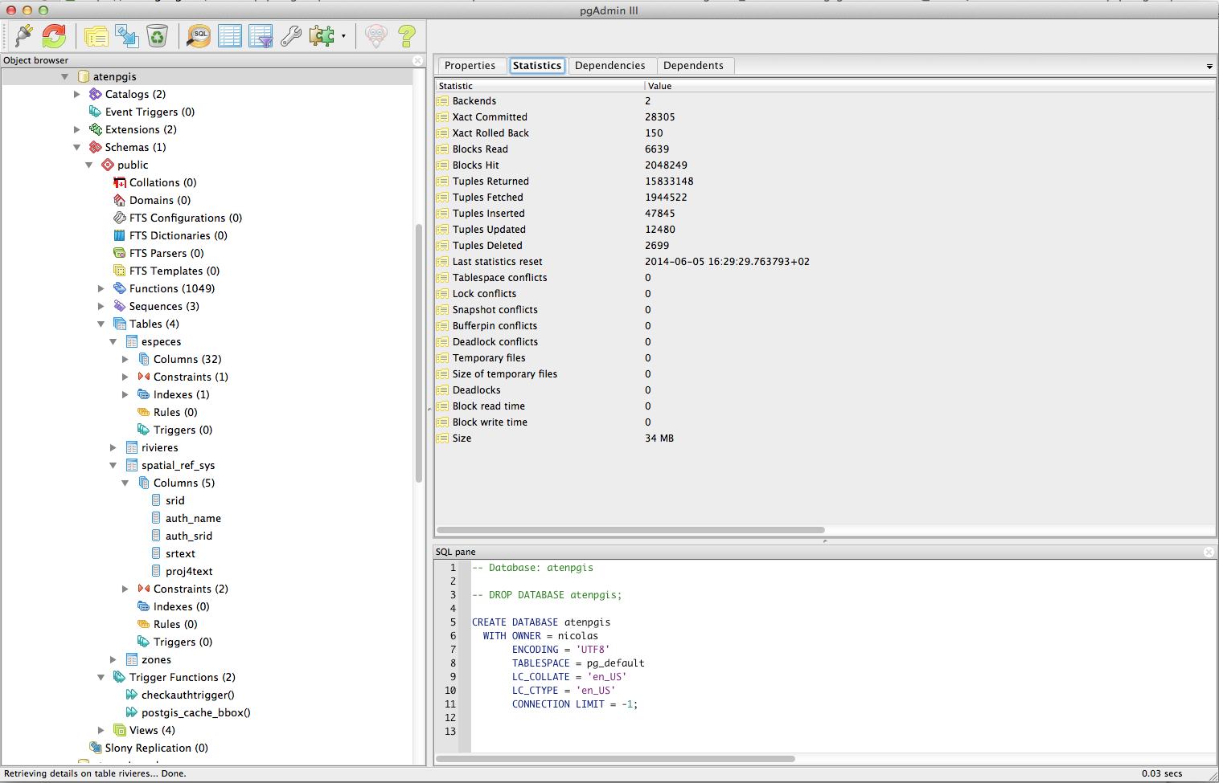
Les objets d’un SGBD
Notes:
Une session est établie lorsqu’on un client (PgAdmin, Qgis, PSQL, etc.) se connecte au serveur PG.
Le processus principal postgres reste disponible pour répondre à de nouvelles demandes de connexions

Slide 7
Les objets d’un SGBD
La base de données est organisée en schémas (public est le schéma par défaut)
Schéma = groupe logique de tables
Les données sont stockées dans des tables (lignes = records, colonnes)
Chaque colonne peut stocker un certain type de données (nombre, texte, date, géométrie, image, adresse IP, etc.)
Des utilisateurs et groupes (rôles) ont certains droits sur les objets d’une base

Slide 8
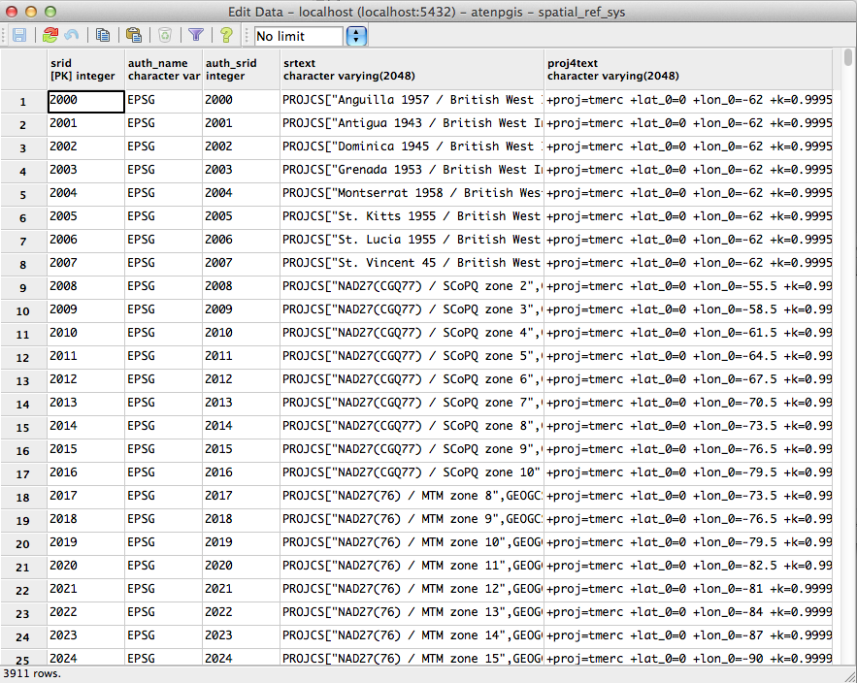
Table
Notes:
Une session est établie lorsqu’on un client (PgAdmin, Qgis, PSQL, etc.) se connecte au serveur PG.
Le processus principal postgres reste disponible pour répondre à de nouvelles demandes de connexions

Slide 9
Les types de données
Dans PG, les données sont typées
Importance cruciale du choix des types pour les colonnes d’une table
PG gère des dizaines de types
PG permet de créer des nouveaux types (ex: geometry)
PG permet de restreindre certains types (entiers entre 0 et 255 par ex.): DOMAIN
Penser à contrôler les types des données importées: changer de type si nécessaire.
Notes:
N

Slide 10
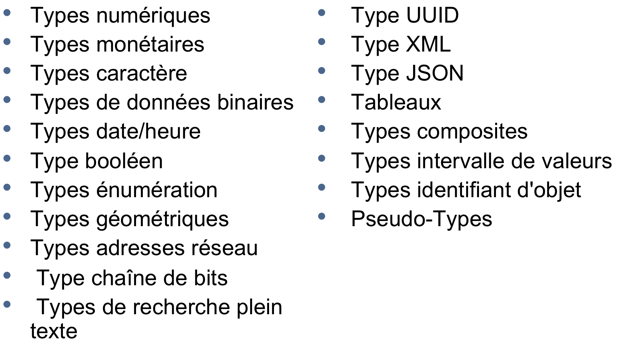
Les types de données
Notes:
N

Slide 11
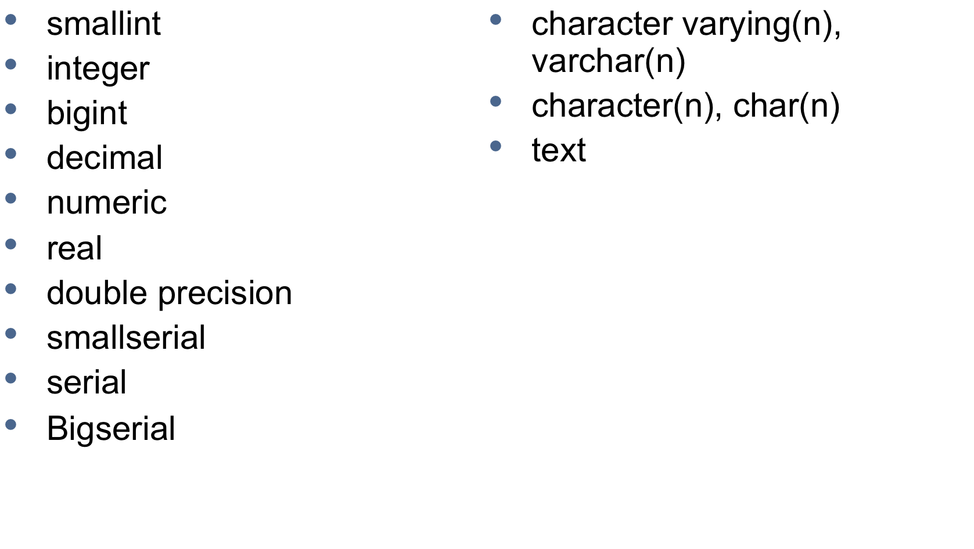
Les types de données
Notes:
N

Slide 12
Les contraintes
Permettent de définir des règles sur des colonnes ou des tables
Garantissent la qualité des données
Interdisent l’insertion ou la mise à jour de donnés ne respectant pas les contraintes
Indispensables à mettre en place dans un modèle de données
Contraintes de vérification (check), non nullité (NOT NULL), d'unicité (UNIQUE), clés primaires, clés étrangères, d'exclusion (EXLUDE)
Notes:
N

Slide 13
Les contraintes: clé primaire
Valeurs uniques, non nulles dans une colonne (même chose qu’une contrainte de non nullité + contrainte d’unicité
Indispensable sur chaque table
Permet d’identifier de façon unique une ligne de la table
CREATE TABLE produits (
no_produit integer PRIMARY KEY,
nom text,
prix numeric
);
CREATE TABLE exemple (
a integer,
b integer,
c integer,
PRIMARY KEY (a, c)
);
Notes:
N

Slide 14
Les contraintes: clé étrangère
Permet de forcer les valeurs de colonne(s) à correspondre aux valeurs d’une autre table
Intégrité référentielle
Permet de garantir que les données restent cohérentes entre elles
CREATE TABLE produits (
no_produit integer PRIMARY KEY,
nom text,
prix numeric
);
CREATE TABLE commandes (
id_commande integer PRIMARY KEY,
no_produit integer REFERENCES produits (no_produit),
quantite integer
);
Notes:
N

